Slide 1
Своя игра. История, 9 класс

Slide 2
1
Витте Ю.С.
Русско-японская война
Первая русская революция
Термины
Первая мировая и революция
Разное
2
1
2
1
1
3
2
1
3
1
1
4
2
4
1
1
1
3
3
3
1
1
2
2
1
3
2
1

Slide 3
За что Витте Ю.С. Получил прозвище «граф полусахалинский»
Подписание мирного договора с Японией, по которому Россия теряла часть о. Сахалин.

Slide 4
Как вы думаете, после какого события стали говорить о «пьяном» бюджете государства?
Введение Винной монополии,
1897

Slide 5
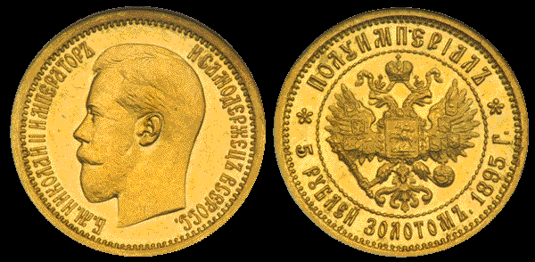
Как называлась реформа, которая ввела в обращение данные монеты?
Денежная,
1895

Slide 6
Какой документ был принят царем в 1905 году по настоянию Витте Ю.С.
Манифест об усовершенствовании общественного порядка

Slide 7
Благословенный ( 1 б)
Александр I

Slide 8
Укажите дату русско-японской войны
1904-1905

Slide 9
Назовите событие, с которого началась русско-японская война
Нападение японского флота на крейсер «Варяг» и канонерскую лодку «Кореец» в порту Чемульпо

Slide 10
Расположите в хронологической последовательности: 1)оборона порт-Артура; 2) Цусимское сражение; 3) Мукденское сражение; 4) гибель адмирала Макарова на броненосце «Петропавловск
4, 1, 3, 2

Slide 11
Назовите название мирного договора, которым окончилась русско-японская война
Портсмутский

Slide 12
Укажите фамилию генерала, руководившиге русскими сухопутными силами.
Куропаткин

Slide 13
Назовите годы первой русской революции.
1905-1907

Slide 14
Назовите фамилию инициатора мирного шествия к царю
Священник Гапон

Slide 15
Назовите орган власти, который стихийно появился в период революции. В этот орган избирались представители от рабочих и солдат.
Совет рабочих и солдатских депутатов

Slide 16
О каком событий идет речь? "Братья товарищи-рабочие! Невинная кровь все же пролилась… Пули царских солдат... прострелили царский портрет и убили нашу веру в царя. Так отомстим же, братья, проклятому народом царю,…министрам, всем грабителям несчастной русской земли. Смерть им всем!" Укажите дату этого события.
Кровавое воскресенье,
9 января 1905 года

Slide 17
Что такое третьеиюньский государственный переворот? Когда он произошел?
3 июня 1907 года,
Издан новый избирательный закон, по которому в Думе резко увеличено присутствие монархистов и консерваторов

Slide 18
Осуществляемый в короткие сроки переход о традиционного, аграрно-сословного общества к современному, индустриальному обществу, сопровождающийся изменениями в социальной структуре и быте людей
Модернизация

Slide 19
Политика, цель которой состоит в ограничении ввоза определенных товаров из-за границы за счет повышения пошлин для защиты отечественного производителя.
Протекционизм

Slide 20
Объединение промышленников, контролирующее выпуск определенных видов продукции, способное диктовать цены рынку.
Монополия

Slide 21
Освобождение ранее осужденных лиц
Амнистия

Slide 22
Требование принятие определенных условий, обычно сопровождающееся угрозой объявления войны в случае их невыполнения.
Ультиматум

Slide 23
Укажите годы первой мировой войны, воюющие стороны, а так же название немецкого плана войны
1914-1918,
Антанта- Россия, Англия, Франция;
Тройственный союз – Германия, Австро-Венгрия, Турция
План «Шлиффена»

Slide 24
Расположите в хронологическое последовательности А) битва на Марне Б) Брусиловский прорыв В) Великое отступление
А, В, Б

Slide 25
Укажите дату отречение Николая II от престола
2 марта 1917

Slide 26
Что послужило причиной апрельского кризиса Временного правительства Львова?
Нота Милюкова, в которой Россия обещала продолжать войну

Slide 27
Перечислите первые 3 декрета большевиков, после их прихода к власти
О власти
О земле
О мире

Slide 28
Одной из особенностей социально-экономического развития России начала ХХ в НЕ являлось: 1) неравномерное развитие территории 2) начало промышленного переворота 3) бедность основной массы населения 4) многонациональный состав населения
2) Промышленный переворот начался в XIX веке.

Slide 29
Укажите 3 положения Столыпинской аграрной реформы
Разрушение общины
Переселенческая политика
Создание крестьянского поземельного банка
Уравнивание крестьян в правах с другими сословиями
Создание отрубов и хуторов.

Slide 30
Кто из министров Временного правительства отличался такой чертой характера как непостоянство, изменчивость?
Керенский А.Ф.

Slide 31
Назовите лидера партии большевиков
Ленин Владимир Ильич

